Slide 1
„ZDRAVÍ 2030“
– analytická studie
Zdravotní gramotnost

Slide 2
Zdravotní gramotnost v ČR I
data a statistiky
nedostupné pro regiony ČR
Zdroj: Kučera Z., Pelikan J, Šteflová A. Časopis lékařů českých 2016; 155: 233-241. / Sørensen et al. European Journal of Public Health 2015; 25(6): 1053–1058.
Česká republika za průměrem 8 evropských zemí* zaostává nejen v celkové zdravotní gramotnosti, ale také v jednotlivých oblastech zdravotní gramotnosti. Zvláště nepříznivá situace je v oblasti podpory zdraví, tedy ve schopnosti získat informace týkající se chování posilujícího zdraví, schopnosti vyhodnotit je, interpretovat je a chovat se v intencích těchto informací. Ačkoli jsou průměrné hodnoty zdravotní gramotnosti dosahované českou populací ve standardizované škále mírně nadprůměrné (30 bodů z celkových 50), situace není uspokojivá. Celkově lze u více než 40% respondentů hodnotit zdravotní gramotnost jako problematickou až neadekvátní, v případě dimenze „podpora zdraví“ vykazuje toto snížené hodnocení až 60% občanů ČR.
* Rakousko, Bulharsko, Německo, Řecko, Španělsko, Irsko, Nizozemsko a Polsko
Zdroje: Kučera et al. Zdravotní gramotnost obyvatel ČR − výsledky komparativního reprezentativního šetření. Časopis lékařů českých 2016; 155: 233-241. Sørensen et al. Health literacy in Europe: comparative results of the European health literacy survey (HLS-EU). European Journal of Public Health 2015; 25(6): 1053–1058.

Slide 3
Zdravotní gramotnost v ČR II
data a statistiky
nedostupné pro regiony ČR
Zdroj: Kučera Z., Pelikan J, Šteflová A. Časopis lékařů českých 2016; 155: 233-241.
Podle průzkumu z roku 2014 se různé části české populace značně liší v úrovni zdravotní gramotnosti. Dle očekávání zdravotní gramotnost klesá s věkem a
roste s úrovní vzdělání a sociálním statusem.
Výsledky ukazují na nutnost vyšší osvěty zejména v rizikových skupinách obyvatelstva.

Slide 4
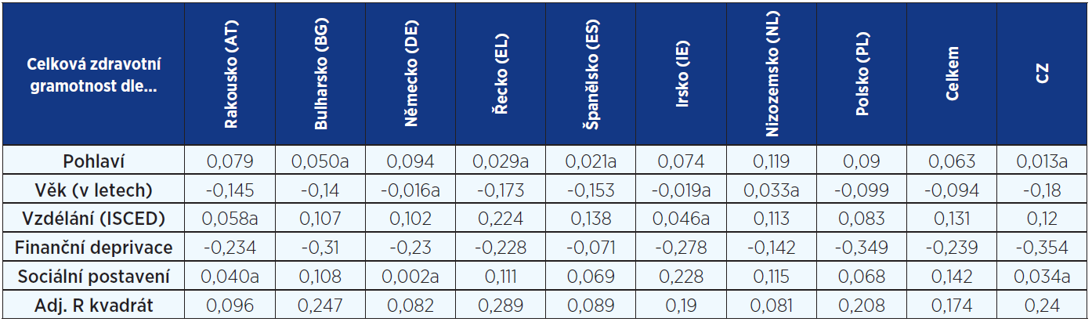
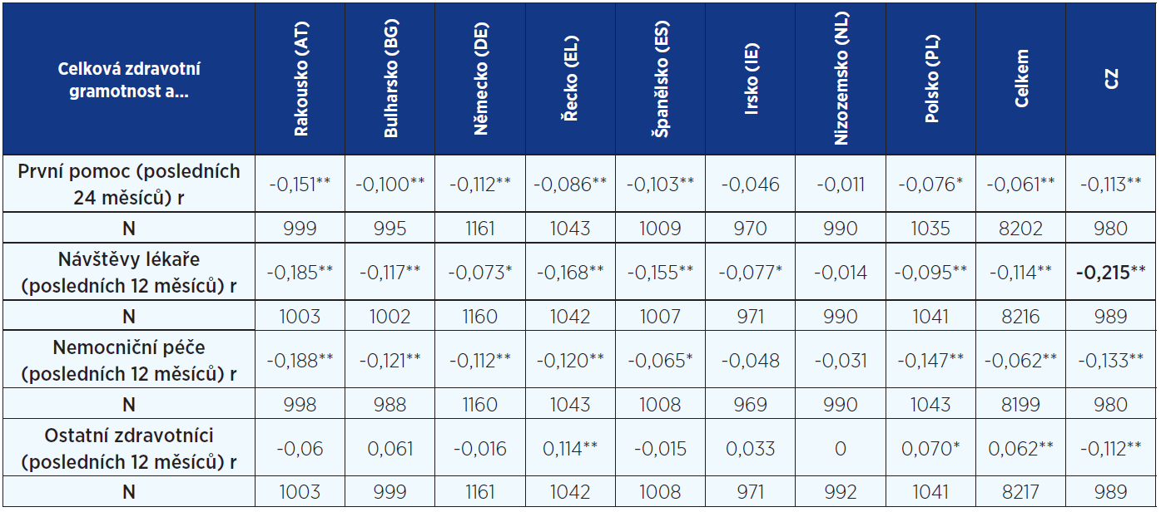
Zdravotní gramotnost v ČR III
data a statistiky
nedostupné pro regiony ČR
Zdroj: Kučera Z., Pelikan J, Šteflová A. Časopis lékařů českých 2016; 155: 233-241. / Sørensen et al. European Journal of Public Health 2015; 25(6): 1053–1058.
Celková zdravotní gramotnost podle prediktorů (index Beta, adjustovaný koeficient determinace) pro jednotlivé země a celkově
Zdravotní gramotnost je velkou měrou podmíněna věkem: s rostoucím věkem klesá úroveň zdravotní gramotnosti – v mezinárodním srovnání nejvýrazněji právě v ČR; dále souvisí se vzděláním a mírou finanční deprivace.
V ČR byla v mezinárodních srovnáních zaznamenána významná negativní korelace mezi úrovní zdravotní gramotností a frekvencí využívání zdravotních služeb.
Pozn.: AT [n = 838], BG [n = 840], DE(NRW) [n = 939], EL [n = 961], ES [n = 916], IE [n = 847], NL [n = 930], PL [n = 814], Celkem [n = 7085], CZ [n = 930]. ^{a)} nevýznamné na hladině 0,05. Index celkové zdravotní gramotnosti od 0 (= minimum) do 50 (= maximum). Pohlaví: 0 = muž, 1 = žena. Finanční deprivace od nízké do vysoké. Sociální status od 1 (= nejnižší postavení ve společnosti) do 10 (= nejvyšší postavení ve společnosti).
Korelace mezi celkovou zdravotní gramotností a indikátory využívání zdravotnických služeb v jednotlivých zemích a celkově
Pozn.: *) Korelace významná na hladině 0,05 **) Korelace významná na hladině 0,01.

Slide 5
„ZDRAVÍ 2030“
– analytická studie
Determinanty zdraví – vybrané rizikové faktory

Slide 6
Index tělesné hmotnosti a obezita v české populaci
Zdroj: EHIS 2014
Vysoký podíl preobézních až obézních lidí v České republice je jedním z významných problémů zatěžujících zdravotnický systém. Dle dostupných dat z výběrových šetření EHIS žije v VYS více než
61 % osob splňujících kritéria preobezity a obezity. Tato data jsou výzvou pro účinné programy zejména primární prevence.

Slide 7
Změny v podílu obézních v čase
data a statistiky
nedostupné pro regiony ČR
Zdroj: EHIS 2014
Vysoký podíl preobézních až obézních lidí v České republice a jejich stoupající podíl v čase je jedním z významných problémů zdravotnictví. Dostupná data ukazují u tohoto rizikového faktoru
na rostoucí trend v čase, a to zejména u mužů.

Slide 8
Index tělesné hmotnosti v mezinárodním srovnání
data a statistiky
nedostupné pro regiony ČR
Zdroj: EHIS 2014
Podíl preobézních až obézních lidí v České republice
je v rámci celé Evropské Unie jedním z nejvyšších.
Tato problematika má negativní dopad na řadu dalších ukazatelů zdraví, nemocnost a neposlední řadě i na náklady českého zdravotnictví.

Slide 9
Index tělesné hmotnosti v regionálním srovnání
Zdroj: EHIS 2014
Podíl preobézních až obézních lidí v České republice
je v rámci celé Evropské Unie jedním z nejvyšších. Tato problematika má negativní dopad na řadu dalších ukazatelů zdraví, nemocnost a neposlední řadě i na náklady českého zdravotnictví.

Slide 10
Nadváha dospělých (18+) ve srovnání dat WHO
data a statistiky
nedostupné pro regiony ČR
Zdroj: Global Health Observatory Data Repository. Geneva: World Health Organization (http://apps.who.int/gho/data/node.main.A897A?lang=en, accessed 1 May 2015); No data for MCO and SMR
%
Z dat „ Global Health Observatory Data Repository“ vyplývá, že česká populace v podílu dospělých s nadváhou obsazuje čelní pozice v mezinárodních srovnáních.

Slide 11
Obezita dospělých (18+) ve srovnání dat WHO
data a statistiky
nedostupné pro regiony ČR
Zdroj: Global Health Observatory Data Repository. Geneva: World Health Organization (http://apps.who.int/gho/data/node.main.A897A?lang=en, accessed 1 May 2015); No data for MCO and SMR
%
Z dat „ Global Health Observatory Data Repository“ vyplývá, že česká populace v podílu dospělých s obezitou obsazuje čelní pozice v mezinárodních srovnáních. Relativní podíl obézních obyvatel převyšuje hodnotu 25% a v čase ve srovnání let 2010 – 2014 významně narůstá.

Slide 12
Dětská obesita: prevalence nadváhy mezi sedmiletými chlapci
data a statistiky
nedostupné pro regiony ČR
Zdroj: COSI 2010
%
Za zvláště alarmující je nutné považovat data dokládající vysokou prevalenci obezity u relativně malých dětí, dostupné standardizované průzkumy ukazují na hodnoty vyšší než 22 – 25%). Jde o problém, kterému čelí populace a zdravotnické systémy většiny vyspělých západních států.

Slide 13
Projekce obesity pro rok 2030
data a statistiky
nedostupné pro regiony ČR
Zdroj: WHO Modelling obesity Project 2013 together with UK Health Forum – NOPA II
%
Provedené mezinárodně srovnatelné populační predikce předpovídají v české populaci další růst prevalence obezity, a to pro rok 2030 až k hranici 35%. Z dosavadních trendů a tempa růstu prevalence obézních osob lze rovněž věrohodně predikovat růst incidence řady vážných zdravotních problémů a onemocnění, zejména diabetu.

Slide 14
Konzumace ovoce – mezinárodní srovnání
data a statistiky
nedostupné pro regiony ČR
Zdroj: EHIS 2014
Česká republika patří v rámci Evropské Unie
ke státům s nejmenší konzumací ovoce. Tato
skutečnost má negativní vliv na zdravotní stav české populace.

Slide 15
Konzumace ovoce – regionální srovnání
Zdroj: EHIS 2014
Česká republika patří v rámci Evropské Unie
ke státům s nejmenší konzumací ovoce. Tato skutečnost má negativní vliv na zdravotní stav
české populace.

Slide 16
Konzumace zeleniny – mezinárodní srovnání
data a statistiky
nedostupné pro regiony ČR
Zdroj: EHIS 2014
Česká republika patří v rámci Evropské Unie
ke státům s nejmenší konzumací zeleniny. Tato
skutečnost má negativní vliv na zdravotní stav české populace.

Slide 17
Konzumace zeleniny – regionální srovnání
Zdroj: EHIS 2014
Česká republika patří v rámci Evropské Unie
ke státům s nejmenší konzumací zeleniny. Tato
skutečnost má negativní vliv na zdravotní stav
české populace.

Slide 18
Příjem ovoce a zeleniny v Evropském regionu (na osobu a den)
data a statistiky
nedostupné pro regiony ČR
Zdroj: Fruit and vegetable supply per person per day in the WHO European Region, 2009
Konzumace ovoce a zeleniny je v ČR stále velmi nedostatečná a dostupná mezinárodní srovnání řadí českou populaci na spodní příčky žebříčků vyspělých států.
Příjem ovoce a zeleniny v gramech
WHO/FAO doporučení - >600 gramů

Slide 19
Prevalence – nedostatečná fyzická aktivita dospělých (18+)
data a statistiky
nedostupné pro regiony ČR
Zdroj: Global Health Observatory Data Repository. Geneva: World Health Organization (http://apps.who.int/gho/data/view.main.2463?lang=en, accessed 1 May 2015); EU28 plus Norway and Switzerland
%
S vysokou prevalencí obezity úzce souvisí i vysoký podíl dospělých bez dostatečné fyzické aktivity. Dle dat mezinárodních srovnání WHO jde až o 25% české populace.

Slide 20
Fyzická aktivita dle dat EHIS I.
data a statistiky
nedostupné pro regiony ČR
Zdroj: EHIS 2014
Vysoký podíl osob, které netráví žádný čas aerobní fyzickou aktivitou je problémem majícím vliv
na zdravotní stav populace.

Slide 21
Fyzická aktivita dle dat EHIS I. – kraje ČR
Zdroj: EHIS 2014
Vysoký podíl osob, které netráví žádný čas aerobní fyzickou aktivitou je problémem majícím vliv na zdravotní stav populace.

Slide 22
Fyzická aktivita dle dat EHIS II.
data a statistiky
nedostupné pro regiony ČR
Zdroj: EHIS 2014
Podíl osob, který týdně tráví fyzickou aerobní
aktivitou 150 a více minut (doporučeno
WHO jako vhodná míra aktivity, která podporuje
zdraví) je v České republice podprůměrný.

Slide 23
Fyzická aktivita dle dat EHIS II. – kraje ČR
Zdroj: EHIS 2014
Podíl osob, který týdně tráví fyzickou aerobní
aktivitou 150 a více minut (doporučeno
WHO jako vhodná míra aktivity, která podporuje
zdraví) je v České republice podprůměrný.

Slide 24
Prevalence – nedostatečná fyzická aktivita – adolescenti (11-17 let)
data a statistiky
nedostupné pro regiony ČR
Zdroj: Global Health Observatory Data Repository. Geneva: World Health Organization (http://apps.who.int/gho/data/view.main.2463?lang=en, accessed 1 May 2015); EU28 plus Norway and Switzerland
%
Provedené mezinárodní průzkumy ukazují na vysoký podíl obézních dětí v české populaci, což vedle nesprávných stravovacích návyků souvisí i s nedostatečnou fyzickou aktivitou. Dle dat mezinárodních srovnání WHO dosahuje podíl populace adolescentů bez dostatečné fyzické aktivity až 80%.

Slide 25
Děti s alespoň 1 hodinou střední až intenzivní fyzické aktivity denně
Zdroj: HBSC girls boys
data a statistiky
nedostupné pro regiony ČR
11 years old
13 years old
15 years old

Slide 26
Vysoký krevní tlak v mezinárodním srovnání
data a statistiky
nedostupné pro regiony ČR
Zdroj: EHIS 2014
Česká populace se v mezinárodním srovnání nadprůměrně zatížena počtem osob s vysokým krevním tlakem.

Slide 27
Vysoký krevní tlak v regionálním srovnání
Zdroj: EHIS 2014
Česká populace se v mezinárodním srovnání
nadprůměrně zatížena počtem osob s vysokým krevním tlakem.

Slide 28
Příjem soli na osobu dospělé populace v Evropském regionu
data a statistiky
nedostupné pro regiony ČR
Zdroj: Salt intake per person per day for adults in the WHO European Region from individual country-based surveys, various years
Příjem soli v gramech
WHO/FAO doporučení - <5 gramů
Denní příjem soli se u dospělé populace v ČR blíží hranici 14 – 15 g / den, což je dávka až 3x překračující doporučený denní limit (doporučení WHO/FAO). Z dostupných mezinárodních srovnání WHO je česká populace v tomto parametru mezi cca pěti státy s nejvyšším naměřeným příjmem soli.
Data nejsou k dispozici

Slide 29
Příjem soli u dospělých (WHO European Region Member States)
data a statistiky
nedostupné pro regiony ČR
Zdroj: NOPA
Denní příjem soli se u dospělé populace v ČR blíží hranici 14 – 15 g / den, což je dávka až 3x překračující doporučený denní limit (doporučení WHO/FAO). Z dostupných mezinárodních srovnání WHO je česká populace v tomto parametru mezi cca pěti státy s nejvyšším naměřeným příjmem soli.
WHO/FAO RECOMMENDATION - <5 grams

Slide 30
Kouření: podíl denních kuřáků – mezinárodní srovnání
data a statistiky
nedostupné pro regiony ČR
Zdroj: EHIS 2014
Česká populace vykazuje v mezinárodním srovnání nadprůměrný podíl denních kuřáků. Zvýšený podíl denních kuřáků je alarmující skutečností, která vyžaduje významné intervence ať již v posilování zdravotní gramotnosti nebo
v oblasti programů odvykání kouření.

Slide 31
Kouření v regionálním srovnání
Zdroj: EHIS 2014
Česká populace vykazuje v mezinárodním srovnání nadprůměrný podíl denních kuřáků. Zvýšený podíl denních kuřáků je alarmující skutečností, která vyžaduje významné intervence ať již v posilování zdravotní gramotnosti nebo
v oblasti programů odvykání kouření.

Slide 32
Kouření u mladistvých (15–19 let)
data a statistiky
nedostupné pro regiony ČR
Zdroj: EHIS 2014
Relativně vysoký podíl (10 %) mladistvých denních kuřáků je problémem, který vysoce pravděpodobně přispěje k další zátěži českého zdravotnictví v budoucnu.

Slide 33
Kouření cigaret u dětí v ČR
data a statistiky
nedostupné pro regiony ČR
Zdroj: HBSC
Kouření aspoň 1x týdně (v %)
Zkušenosti s kouřením tabáku uvádí více než polovina třináctiletých a tři čtvrtiny patnáctiletých. Pravidelnými kuřáky více než 20% patnáctiletých. Pravidelně kouří častěji dívky než chlapci.
% podíl dětí, kteří kouří aspoň jednou týdně

Slide 34
Děti, které kouří alespoň 1x týdně
Zdroj: HBSC girls boys
data a statistiky
nedostupné pro regiony ČR
11 years old
13 years old
15 years old

Slide 35
Rodičky kouřící v těhotenství
Zdroj: ÚZIS ČR, Národní registr rodiček 2018
Počet kouřících rodiček je závažný problém,
ovlivňující jak zdravý průběh těhotenství,
tak novorozence, který si může nést doživotní
zdravotní následky. V kouření v těhotenství jsou
v ČR výrazné regionální rozdíly dávající rozsáhlý prostor pro zvyšování zdravotní gramotnosti těhotných.

Slide 36
Kouření u onkologických pacientů diagnostikovaných v ČR (2002 – 2017)
data a statistiky
nedostupné pro regiony ČR
Zdroj: NOR ČR
kuřák
bývalý kuřák
nekuřák
neznámo
% pacientů
ZN hrtanu (C32)
ZN průdušnice, průdušky a plíce (C33, C34)
ZN hlavy a krku (C00–C14, C30–C31)
ZN jícnu (C15)
ZN močového měchýře (C67)
ZN varlete (C62)
Hodgkinův lymfom (C81)
ZN hrdla děložního (C53)
ZN jater a intrahepatálních žlučových cest (C22)
ZN žaludku (C16)
ZN slinivky břišní (C25)
ZN ledviny (C64)
non-Hodgkinův lymfom (C82–C86)
ZN tlustého střeva a konečníku (C18–C20)
ZN prostaty (C61)
leukémie (C91–C95)
ZN mozku, míchy a jiných částí CNS (C70–C72)
ZN pojivových a měk. tkání a perif. nervů (C47, C49)
mnohočetný myelom (C90)
ZN štítné žlázy (C73)
ZN žlučníku a žlučových cest (C23, C24)
ZN prsu (C50) u žen
zhoubný melanom kůže (C43)
ZN vaječníku (C56)
nemelanomový kožní ZN (C44)
ZN dělohy (C54, C55)
ostatní zhoubné novotvary
novotvary in situ (D00–D09)
novotvary nezhoubné a neznámého chování (D10–D36, D37–D48)
N = 8 592
N = 103 714
N = 23 896
N = 9 172
N = 35 186
N = 7 533
N = 4 330
N = 15 460
N = 14 260
N = 25 494
N = 32 376
N = 47 116
N = 21 643
N = 127 814
N = 96 052
N = 21 460
N = 13 585
N = 4 646
N = 8 533
N = 15 007
N = 14 787
N = 105 048
N = 33 692
N = 17 651
N = 331 652
N = 30 317
N = 50 617
N = 93 622
N = 32 401
Data Národního onkologického registru ČR potvrzují spojitost vybraných nádorů s kouřením
Zdroj: Národní onkologický registr, ÚZIS ČR

Slide 37
Konzumace alkoholu
data a statistiky
nedostupné pro regiony ČR
Zdroj: EHIS 2014
Česká republika patří v rámci Evropské Unie ke státům s nejvyšší konzumací alkoholu. Tato skutečnost má negativní vliv na zdravotní stav české populace.

Slide 38
Konzumace alkoholu – kraje ČR
Zdroj: EHIS 2014
Česká republika patří v rámci Evropské Unie ke státům s nejvyšší konzumací alkoholu. Tato skutečnost má negativní vliv na zdravotní stav české populace.

Slide 39
Riziková konzumace alkoholu
Zdroj: EHIS 2014
Vysoký podíl rizikové konzumace alkoholu
je závažným problémem české populace.

Slide 40
Pití alkoholu u dětí
data a statistiky
nedostupné pro regiony ČR
Zdroj: HBSC
Konzumace alkoholu aspoň jednou týdně (v %)
Jako vysoce rizikovou skutečnost je třeba vnímat vysoký a rostoucí podíl dětí a adolescentů, kteří mají zkušenost s alkoholem již ve velmi nízkém věku. Mezi roky 2006 a 2010 vzrostl počet dětí, které uvedly, ze byly opakovaně opilé (u 15 letých chlapců byl nárůst ze 37 % na 46 %, u děvčat ze 30 % na 40 %).
Podíl dětí, které v průzkumech uvádějí konzumaci jednoho druhu alkoholu alespoň jednou týdně, narůstá již od věku 10 – 11 let (10% chlapci, 5% dívky) a v 15 letech věku dosahuje 44% u chlapců a 33% u dívek.
% podíl dětí, které uváděly konzumaci jednoho druhu alkoholu alespoň jednou týdně

Slide 41
Děti, které pijí alkohol alespoň 1x týdně
Zdroj: HBSC girls boys
data a statistiky
nedostupné pro regiony ČR
11 years old
13 years old
15 years old

Slide 42
Užívání alkoholu v posledních 30 dnech – chlapci (15-16 let)
data a statistiky
nedostupné pro regiony ČR
Zdroj: Studie ESPAD realizovaná v r.2011, publikovaná v r. 2012
%
Česká republika se v mezinárodních průzkumech (např. studie ESPAD)řadí na přední příčky v konzumaci alkoholu u adolescentů. Tato vysoce riziková skutečnost platí přitom ve stejné míče pro dívky i chlapce.

Slide 43
Užívání alkoholu v posledních 30 dnech - dívky
data a statistiky
nedostupné pro regiony ČR
Zdroj: Studie ESPAD realizovaná v r.2011, publikovaná v r. 2012
%
Česká republika se v mezinárodních průzkumech (např. studie ESPAD)řadí na přední příčky v konzumaci alkoholu u adolescentů. Tato vysoce riziková skutečnost platí přitom ve stejné míče pro dívky i chlapce.

Slide 44
Prevalence užití nelegálních drog
data a statistiky
nedostupné pro regiony ČR
Zdroj: Výroční zpráva o stavu ve věcech drog v ČR v r. 2017, Národní monitorovací středisko pro drogy a závislosti
Celoživotní prevalence užití nelegálních drog v populaci (v %)
Vysoký podíl prevalence užití drog je alarmující skutečností žádající vyšší pozornost.
Celoživotní prevalence (%)

Slide 45
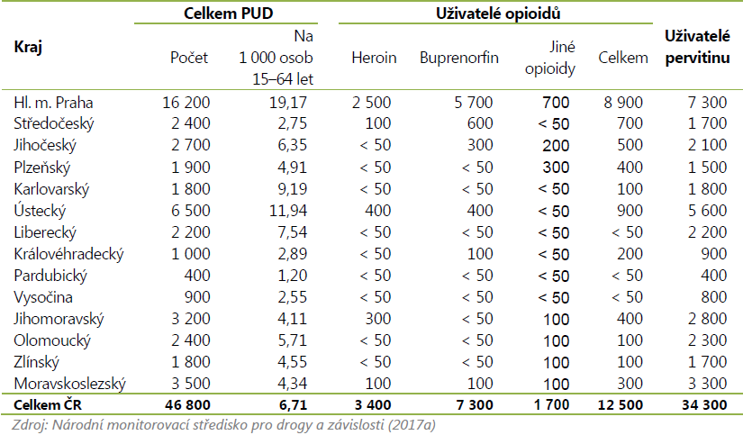
Odhadovaný počet problémových uživatelů drog v ČR – střední hodnoty
PUD (problémový uživatel drog)
Národní monitorovací středisko pro drogy a závislosti registruje v roce 2017 celkem 46 800 problémových uživatelů drog, přičemž nejvyšší podíl (73%) připadá na uživatele pervitinu. Počet těchto uživatelů je jednoznačně nejvyšší v Hlavním městě Praze a dále v Ústeckém kraji.

Slide 46
Podíl dětí (věk 15 let), které vyzkoušely konopí
data a statistiky
nedostupné pro regiony ČR
15 years old
Zdroj: HBSC girls boys
Riziková konzumace konopí je v ČR velmi rozšířená a zasahuje i věkové kategorie adolescentů. Dle dostupných mezinárodních průzkumů týkajících se dětí ve věku 15 let vyzkoušelo v ČR konopí až 30% této populace, přičemž tento podíl je shodný pro dívky i chlapce.

